Slide 1

日式拉麵派系介紹
組員名單:
吳冠興1110932013
巫昌霖1110932014(組長)
林詩閎1110932019
林岑諺1110932016
許丞翰1110932023
范伯丞1110932045

Slide 2

網站介紹:
這個網站是介紹關於各式拉麵派系的口感、種類、湯汁與食材配料的搭配，並使用圖文介紹的製作。

Slide 3
網站架構:
拉麵派系介紹首頁
派系清單
首頁
清單
拉麵介紹
各派系拉麵介紹

Slide 4

DEMO頁面首頁:

Slide 5
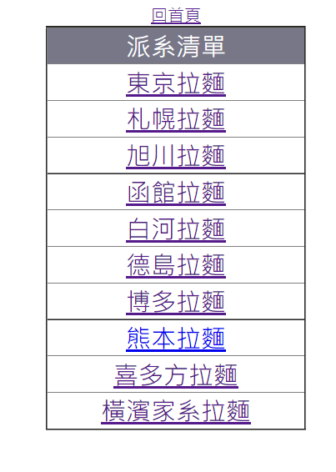
DEMO頁面派系清單:

Slide 6
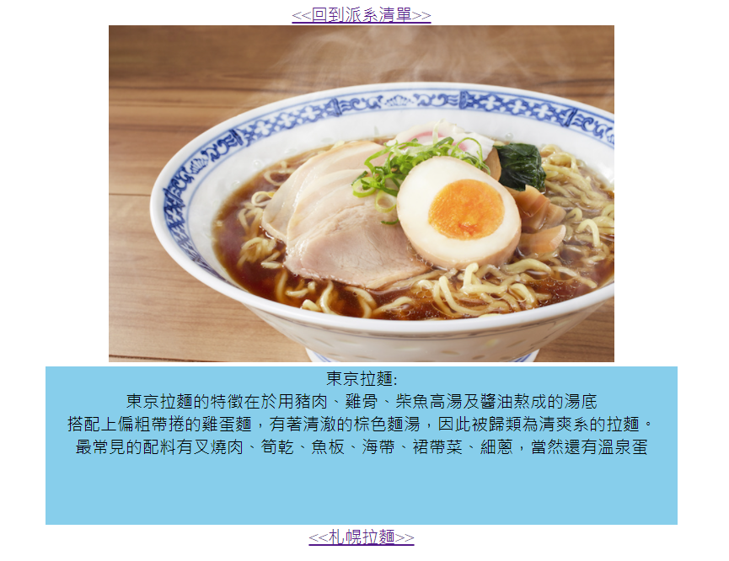
DEMO頁面東京:

Slide 7
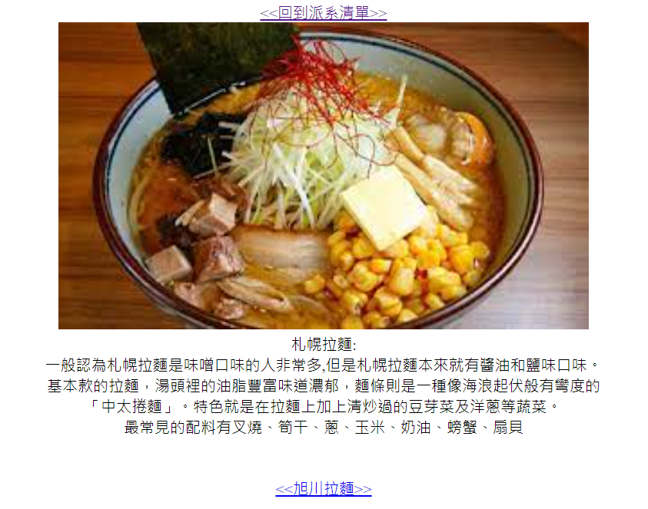
DEMO頁面札幌:

Slide 8
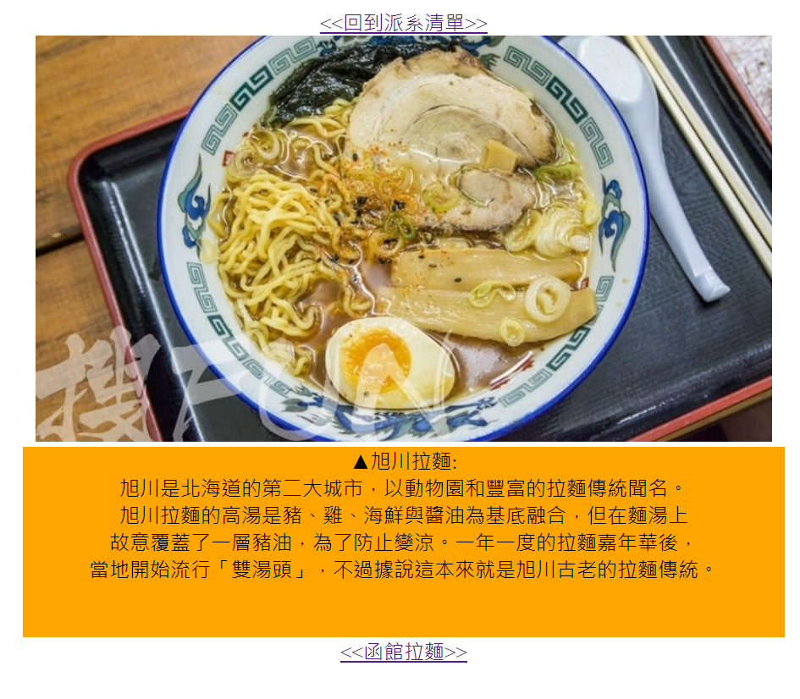
DEMO頁面旭川:

Slide 9
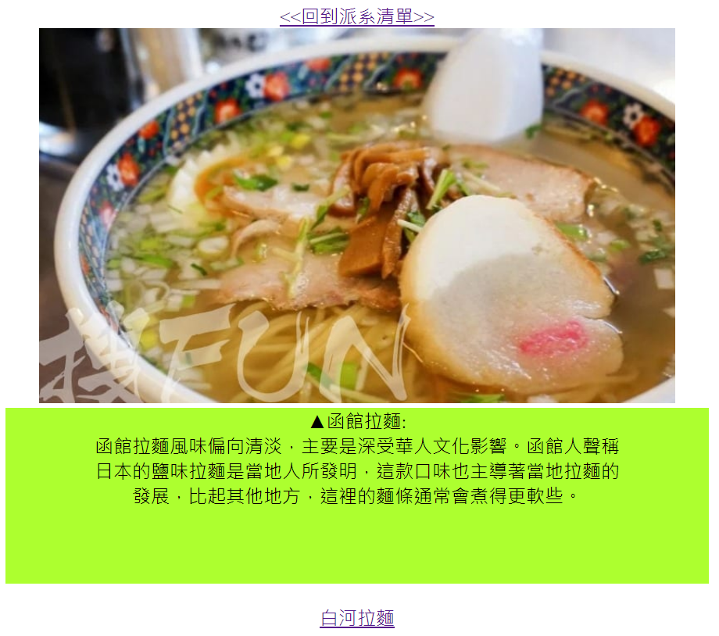
DEMO頁面函館:

Slide 10
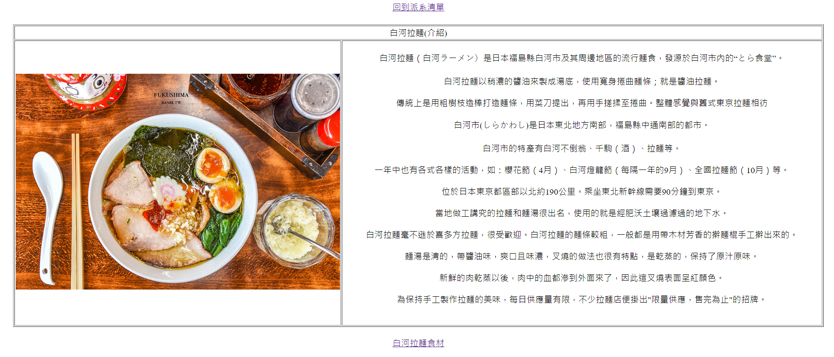
DEMO頁面白河:

Slide 11
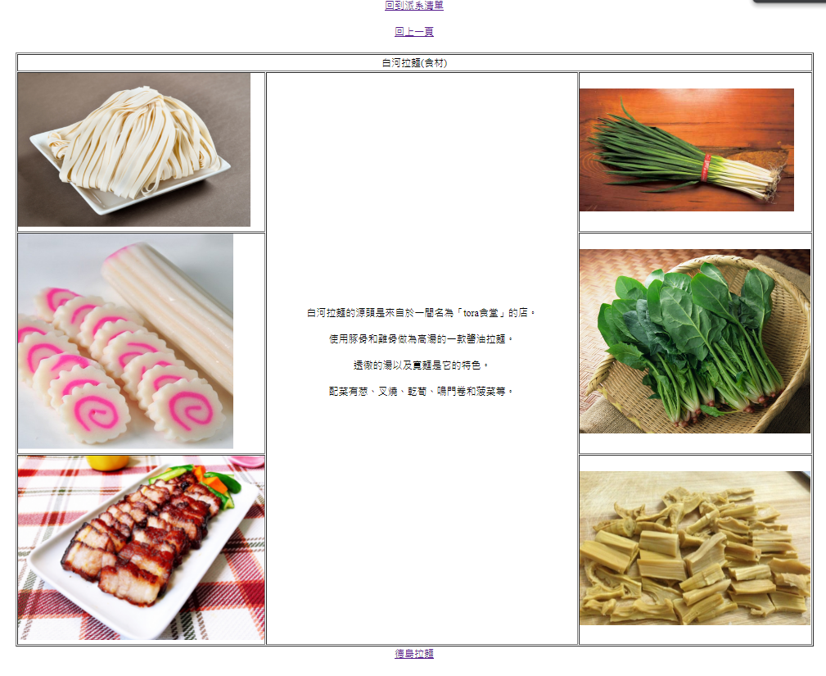

Slide 12
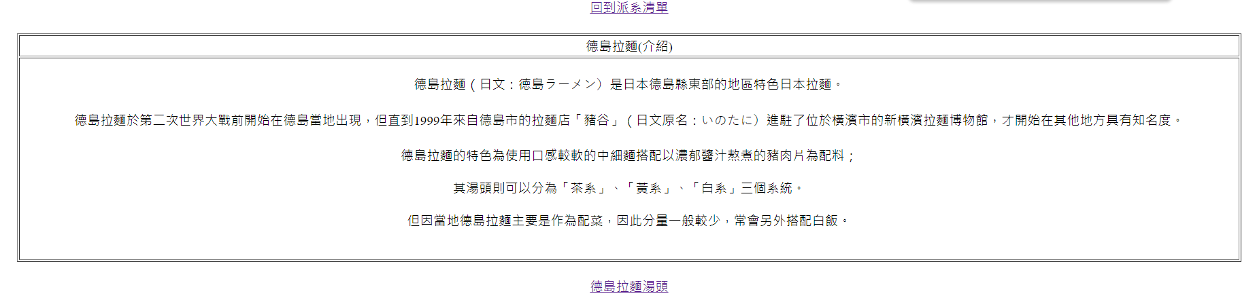
DEMO頁面德島:

Slide 13
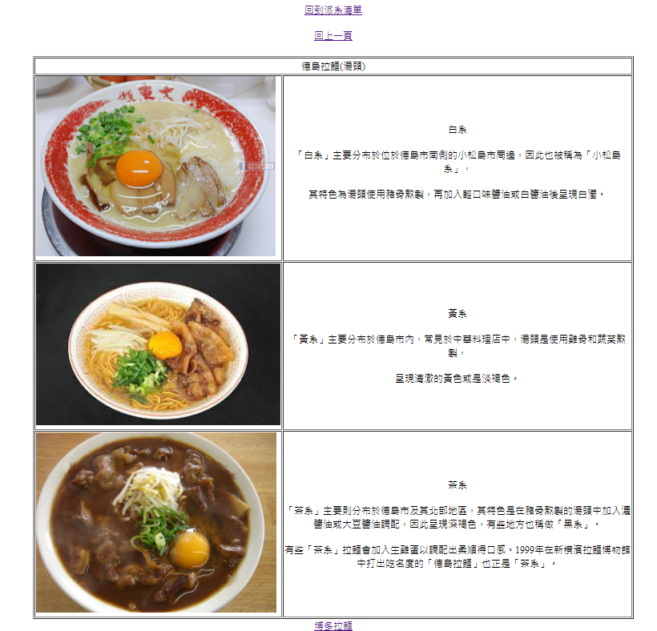

Slide 14
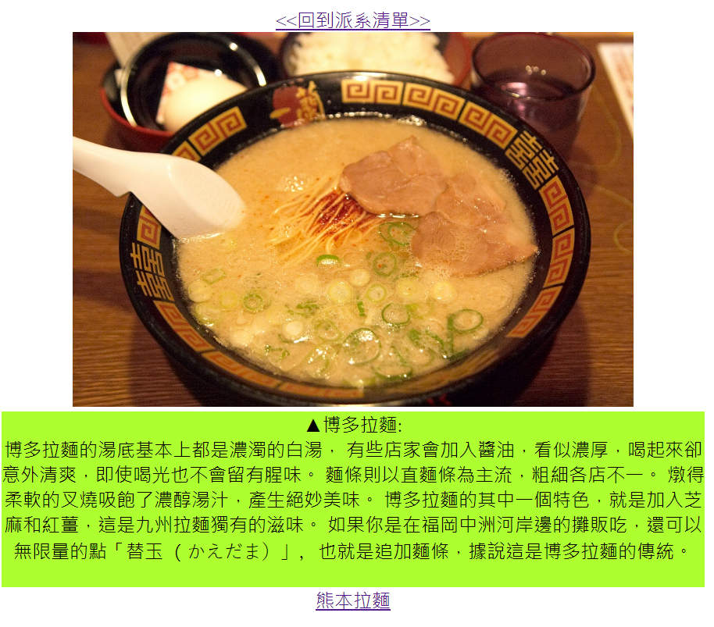
DEMO頁面博多:

Slide 15
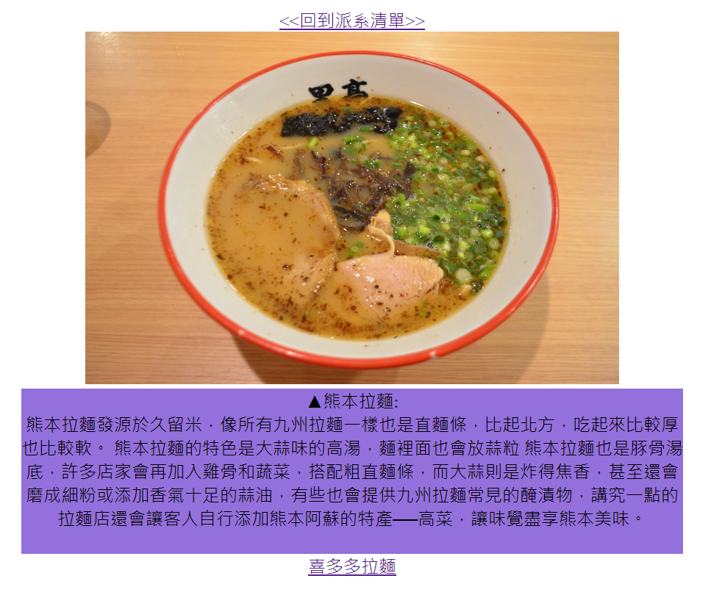
DEMO頁面熊本:

Slide 16
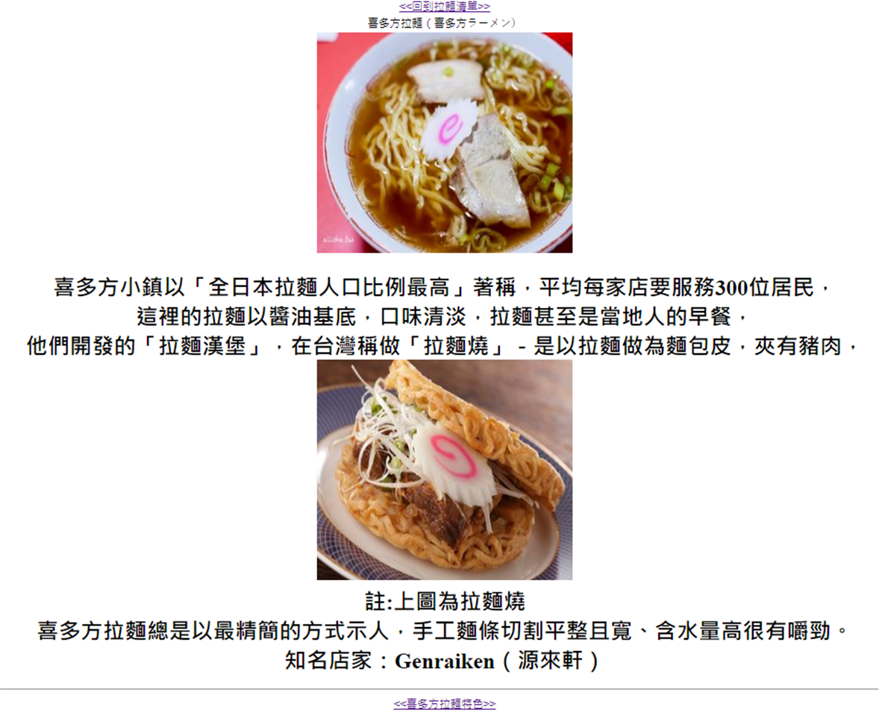
DEMO頁面喜多方:

Slide 17
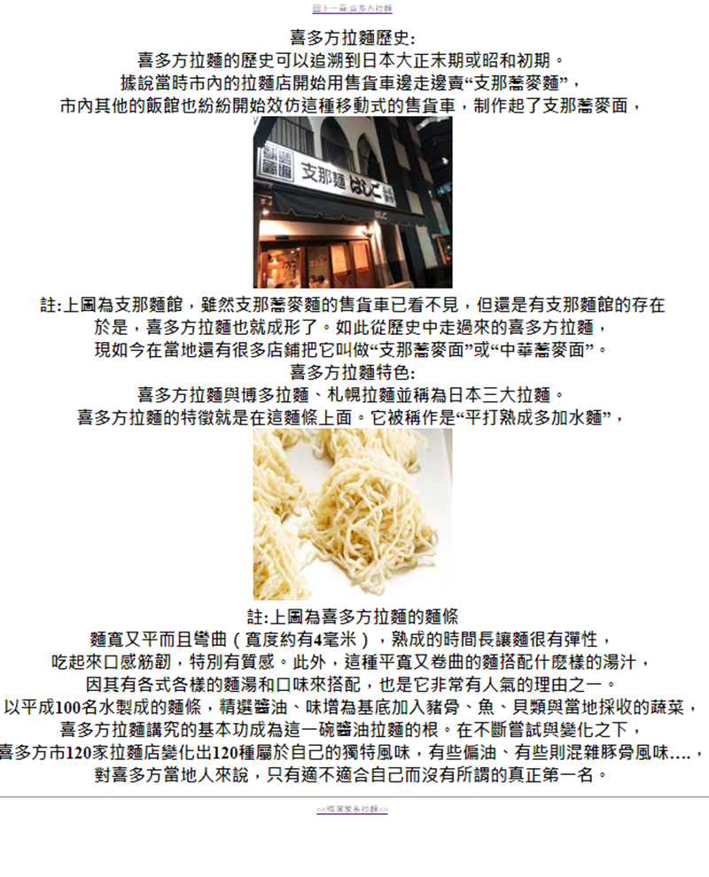

Slide 18
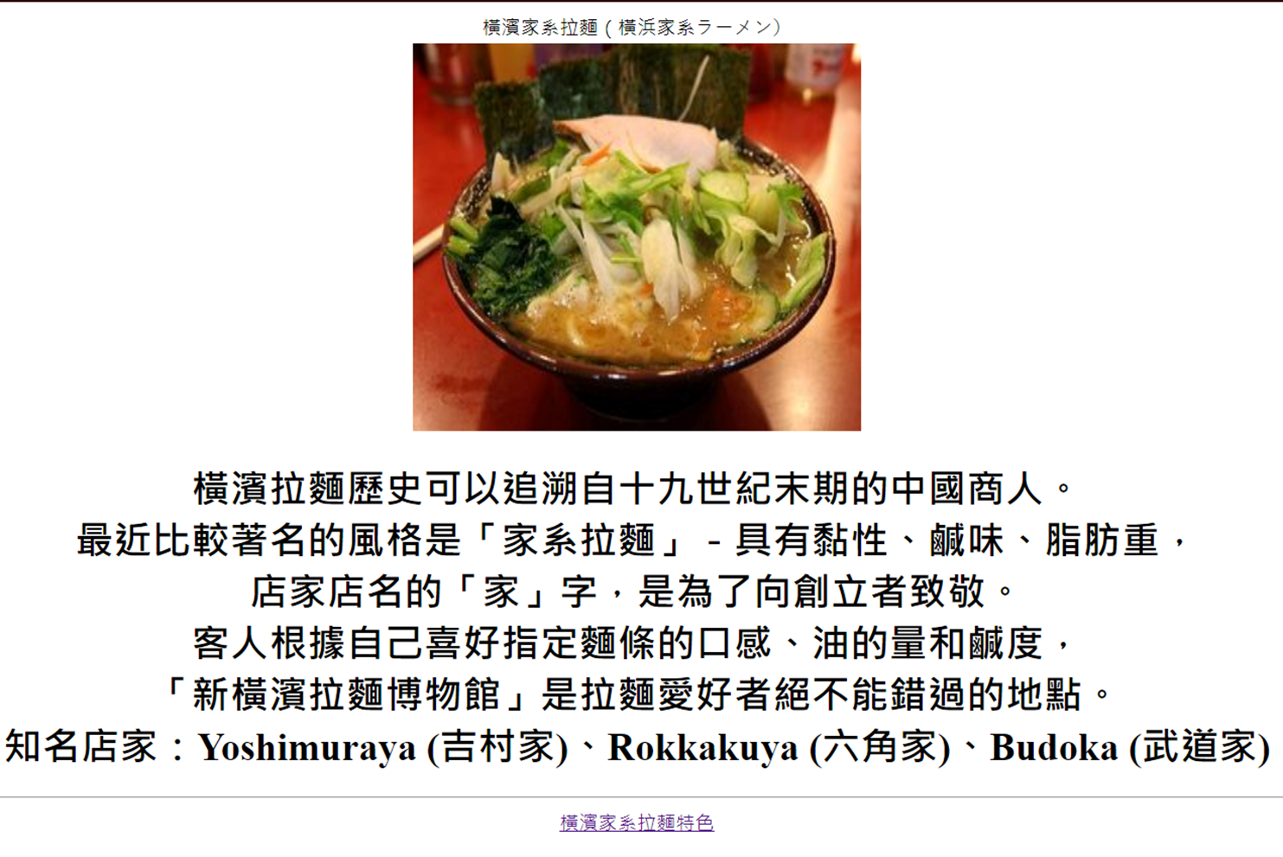
DEMO頁面橫濱家系:

Slide 19
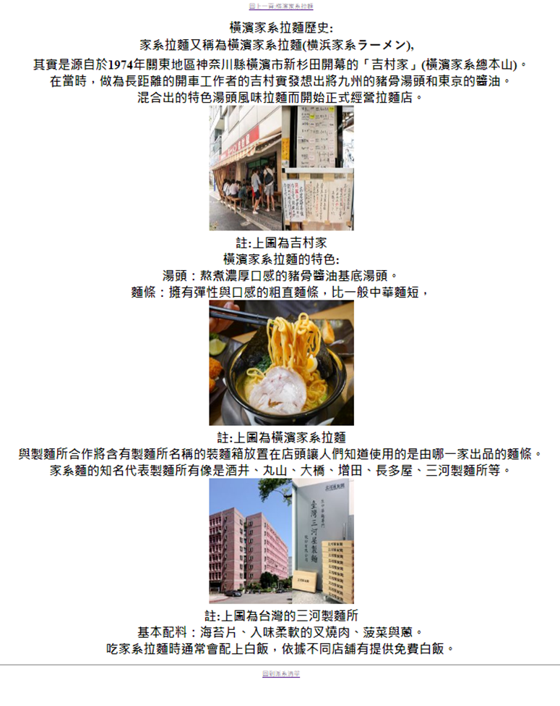

Slide 20
期末網頁預期效果:
1.每個網頁的背景放上更多吸引人的顏色與圖片。
2.每個圖片希望可以點擊就前往該介紹資訊。
3.按鈕點擊時會有小動畫，看起來也較為舒適。
4.將每一頁拉麵介紹製作其完整貼切一點。

